Slide 1

Válka v Perském zálivu
prosinec 1990 - srpen 1991
Československý samostatný protichemický prapor

Slide 2
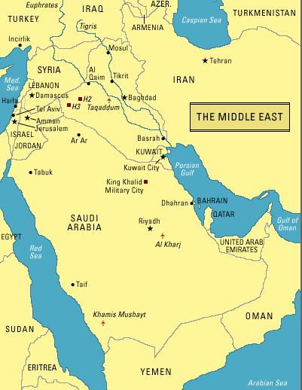
Mapa Middle East

Slide 3

Irácká agrese Kuvajtu
Dne 2. 8. 1990 začala irácká agrese Kuvajtu.
V noci překročila irácká vojska kuvajtské hranice a obsadila celé území.
Rada bezpečnosti OSN iráckou agresi odsoudila.

Slide 4
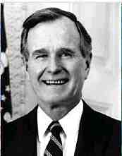
Aliance
5. 8. 1990 rozhodl prezident USA George Busch o vyslání amerických vojáků do oblasti Zálivu.
31. 8. 1990 se zde nacházejí vojenské jednotky 18-ti států světa
V té době připravilo Oddělení mírových sil GŠ ČSA návrh na vyslání Čs. protichemické jednotky do Zálivu.

Slide 5
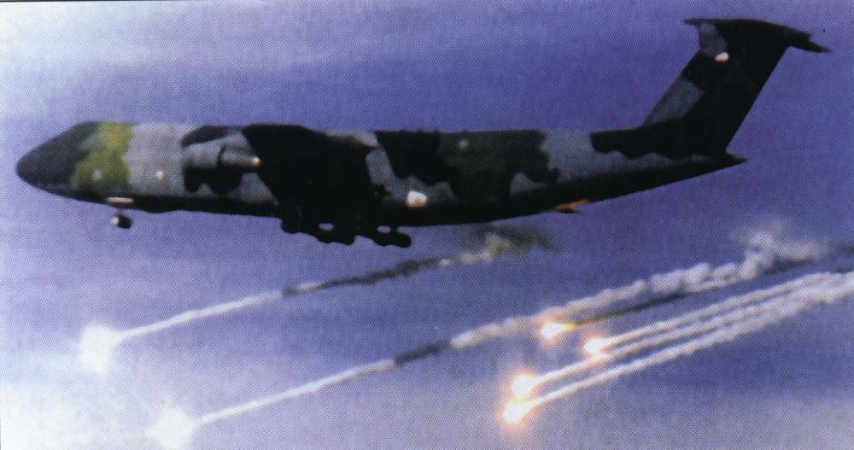
Příprava ve Slaném
Byl proveden výběr dobrovolníků a techniky a sladění činnosti jednotlivých skupin.
Koncem listopadu 1990 hlásil velitel plk. Valo připravenost jednotky k vyslání v počtu 169 osob.
Protichemickou jednotku přepravilo do Království Saudské Arábie mezi 11. a 14. prosincem třináct obřích letounů C-5 Galaxy armády USA.

Slide 6
Přistání v KKMC
Čs. jednotka se tak stala součástí koaličních vojsk 28 států světa a byla připravena plnit úkoly v souladu s příslušnými rezolucemi RB OSN a potřebami válčiště.
Po přistání v King Khalid Military City (K.K.M.C.) byl plk. Valo na hlavním velení seznámen s operační situací válčiště.
V souladu s uvedenou situací vydal genpor. Princ Khalid operační rozkaz o válečném využití čs. jednotky.

Slide 7
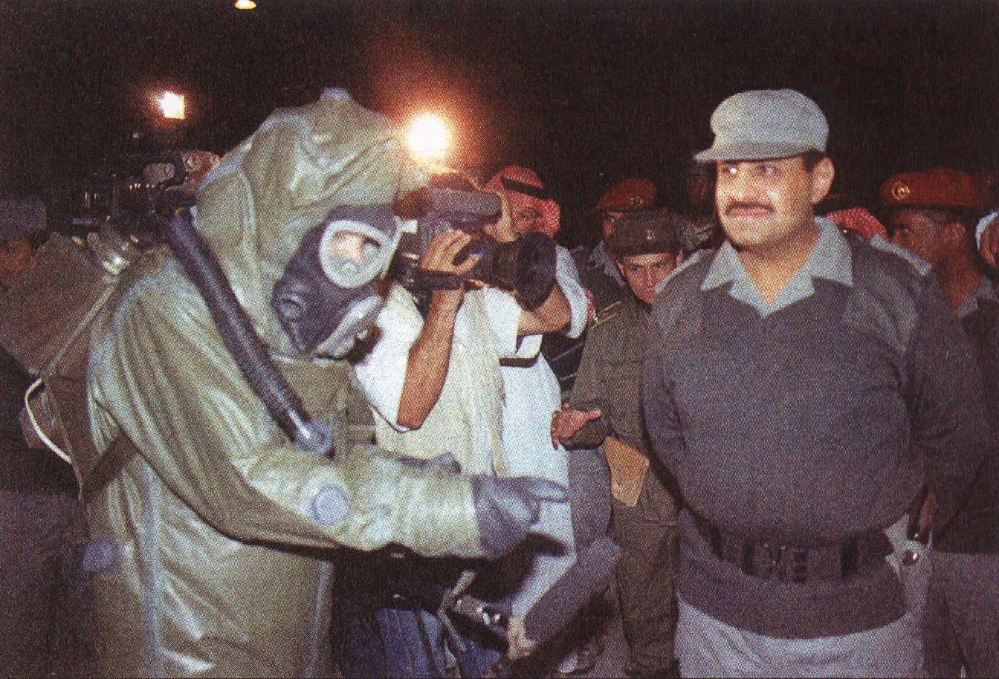
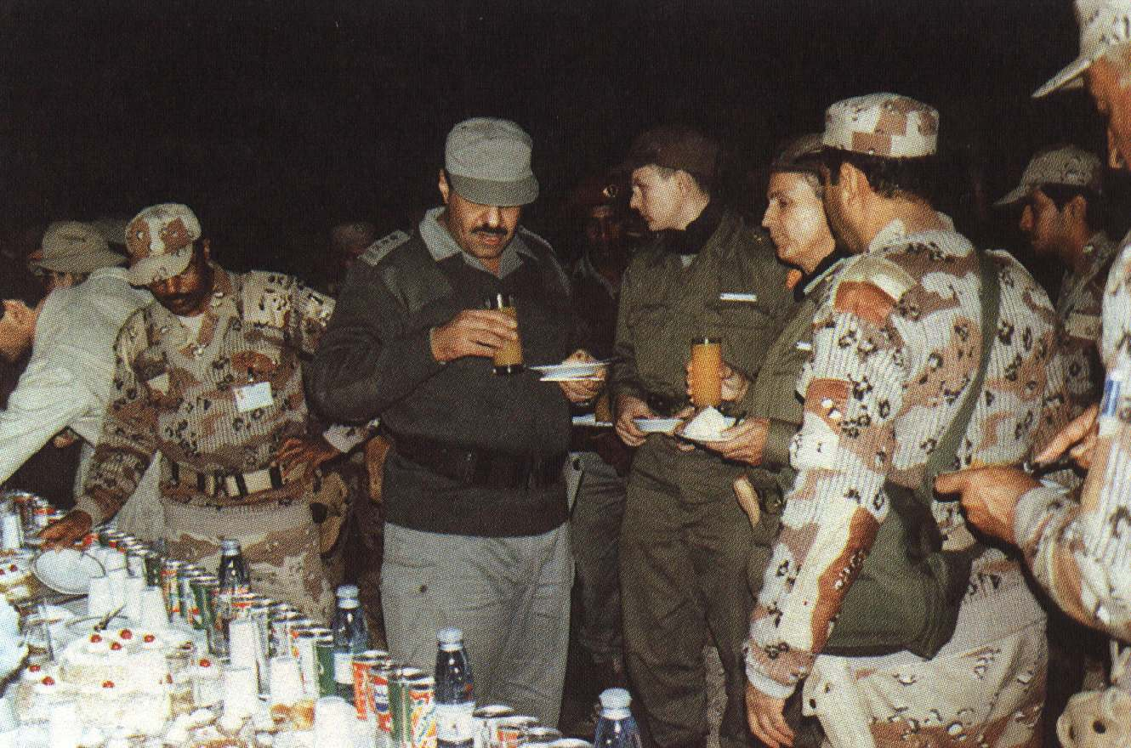
Setkání v KKMC
Ukázka vybavení a možností jednotky pro gen.por. prince Khalida
Pohoštění při návštěvě prince Khalida

Slide 8
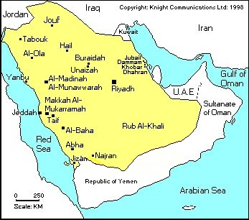
Mapa KSA
K.K.M.C.

Slide 9
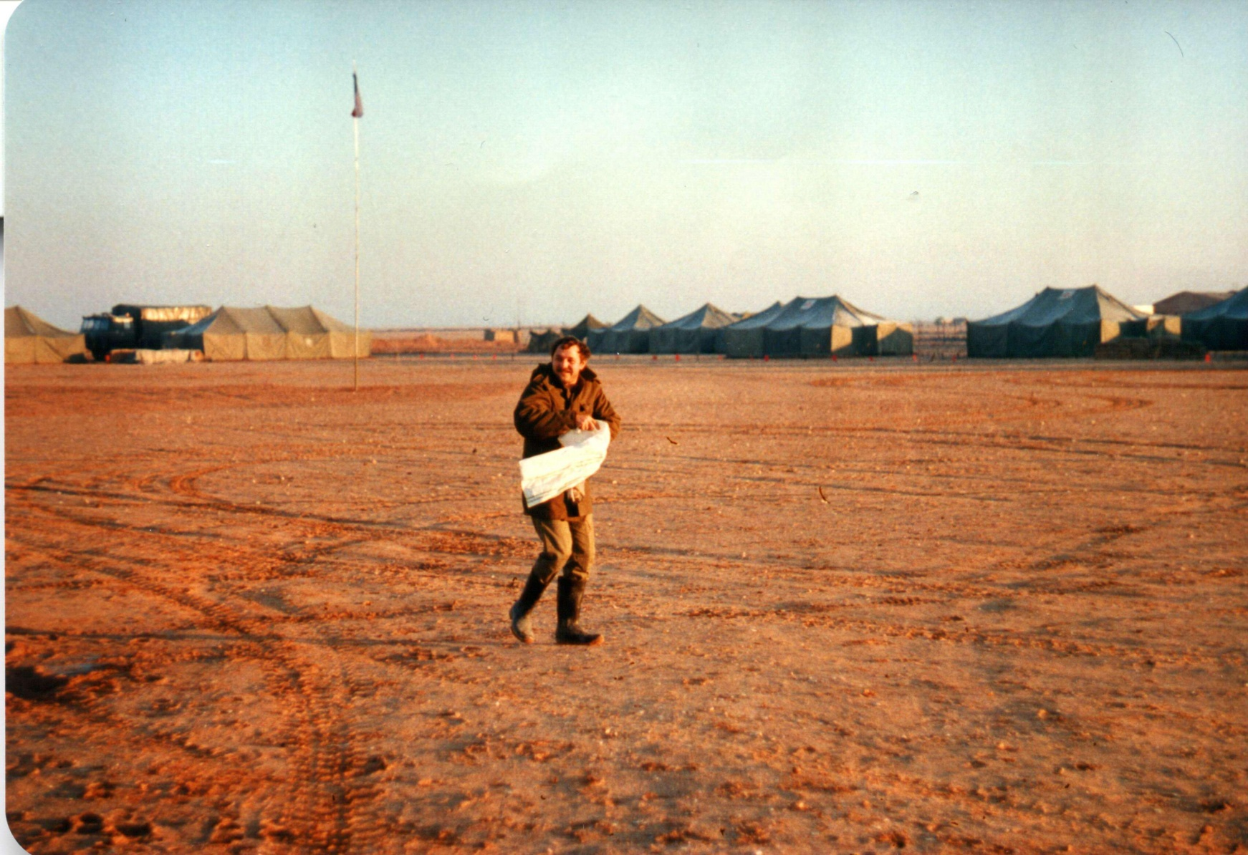
Stavíme tábor 04 nedaleko Hafar Al Batin

Slide 10
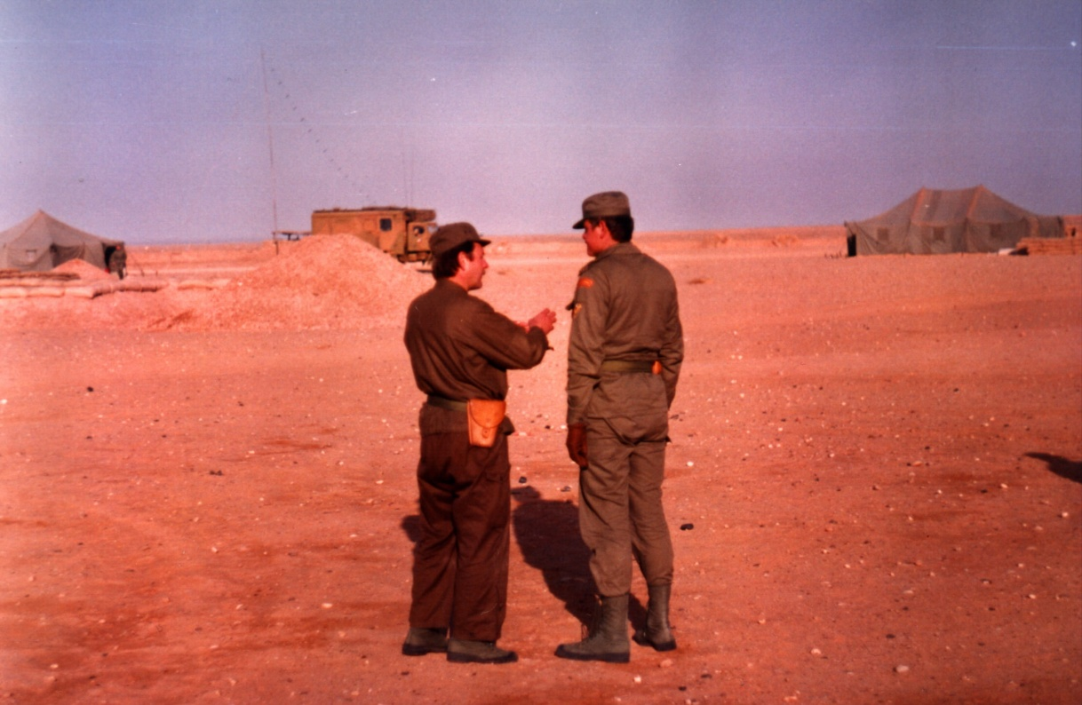
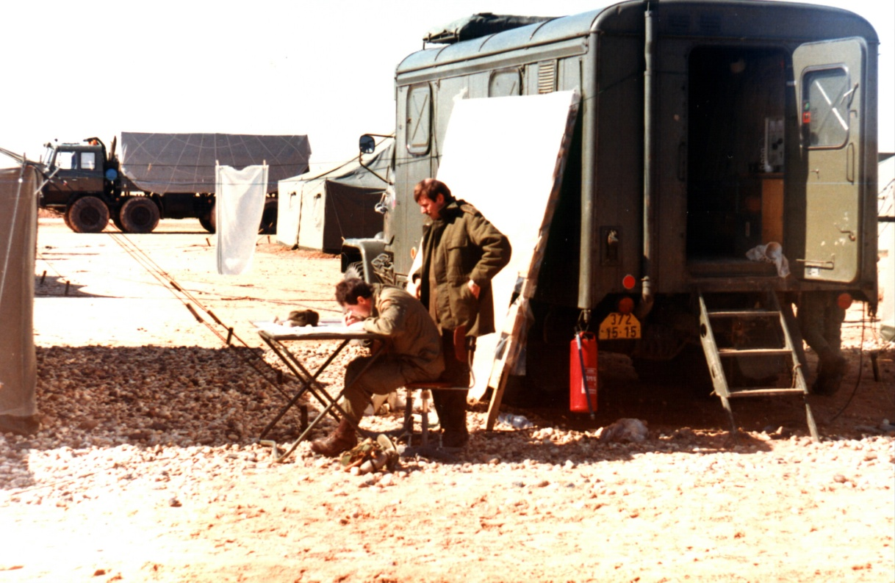
Stavíme tábor 04 nedaleko Hafar Al Batin

Slide 11
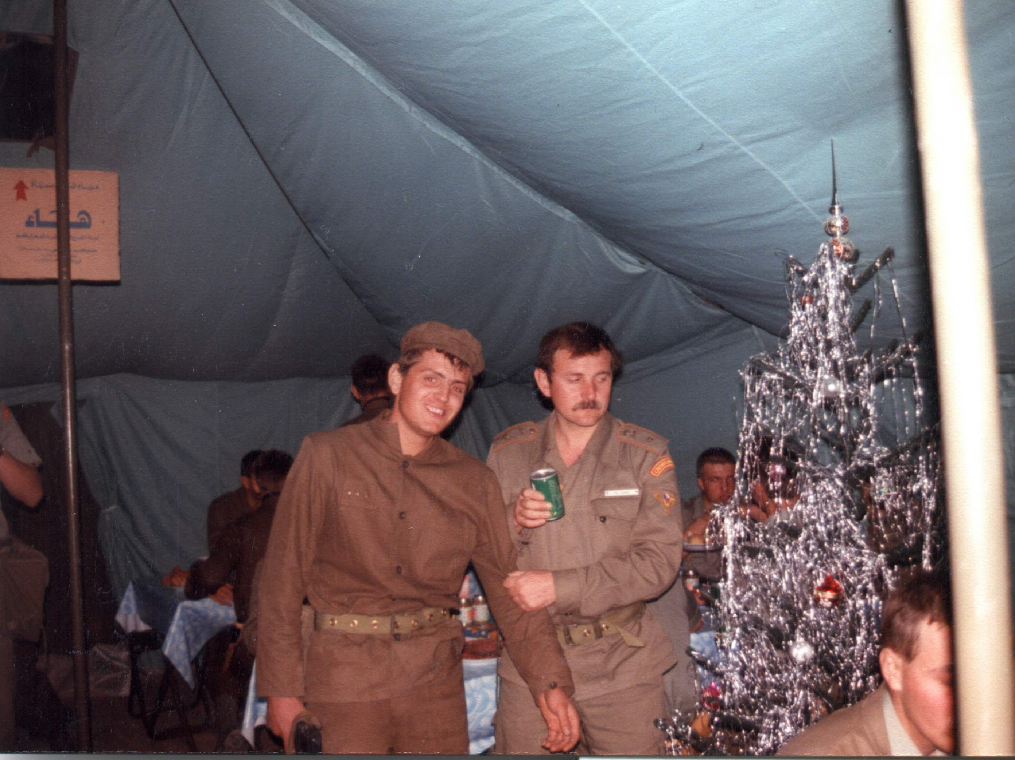
VÁNOCE 1990 nedaleko Hafar Al Batin
Tady máš dáreček

Slide 12
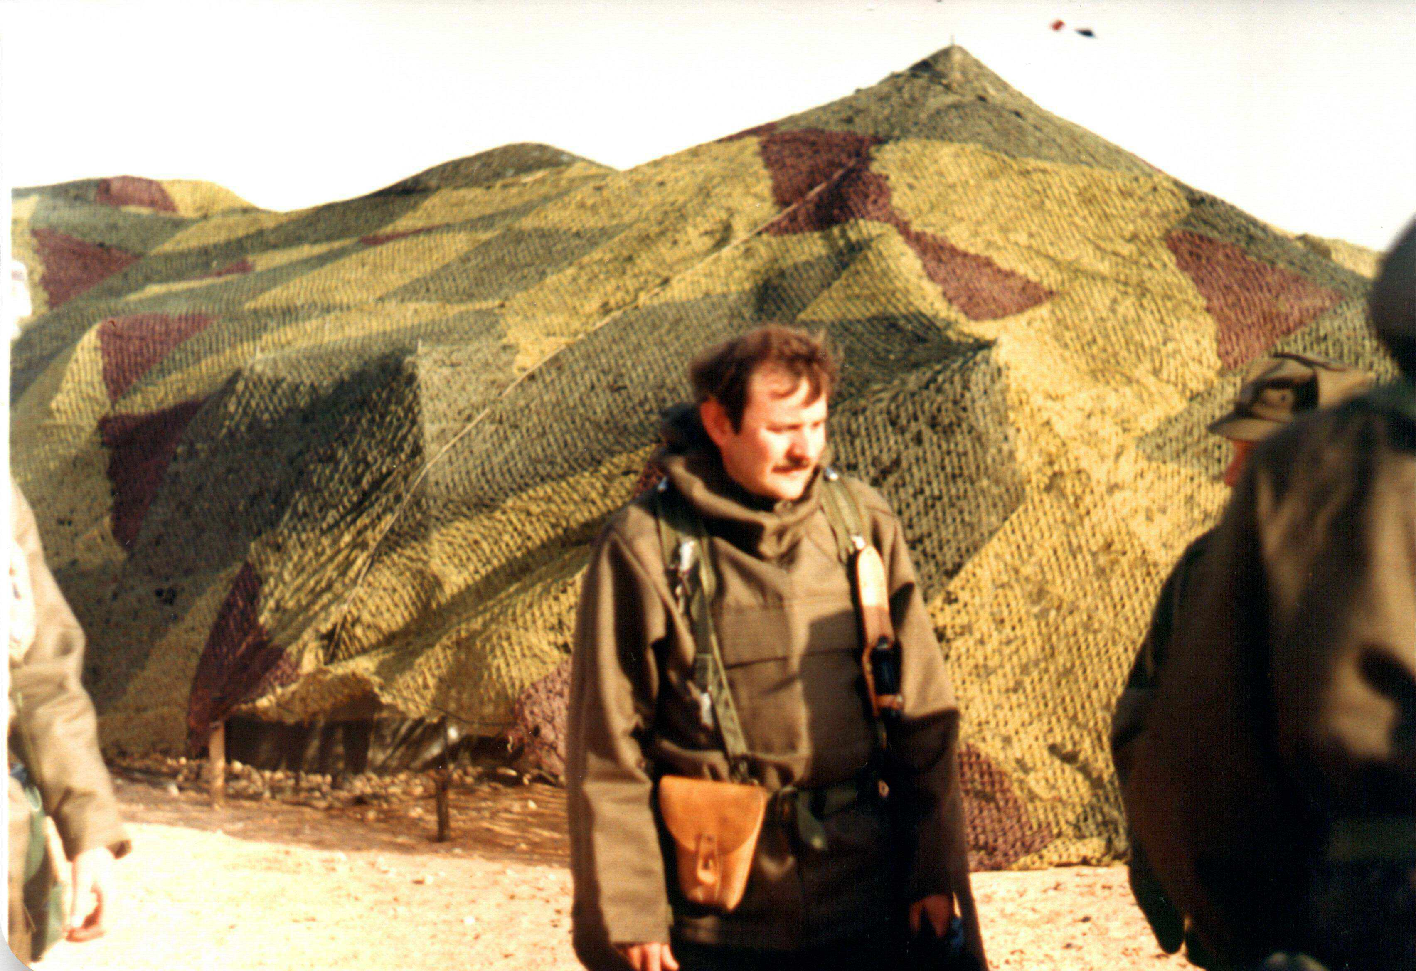
Připraveni
Ready for Action

Slide 13
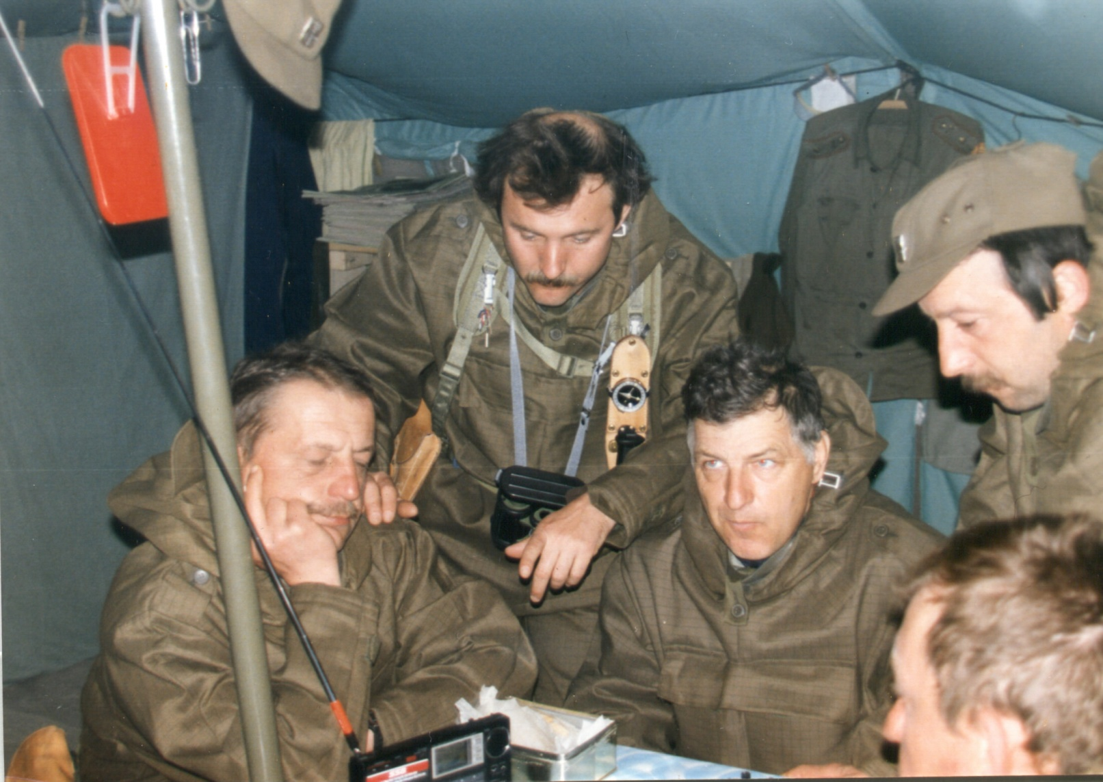
Před útokem
Zprávy z Československa byly předávány zvláštním spojením.

Slide 14
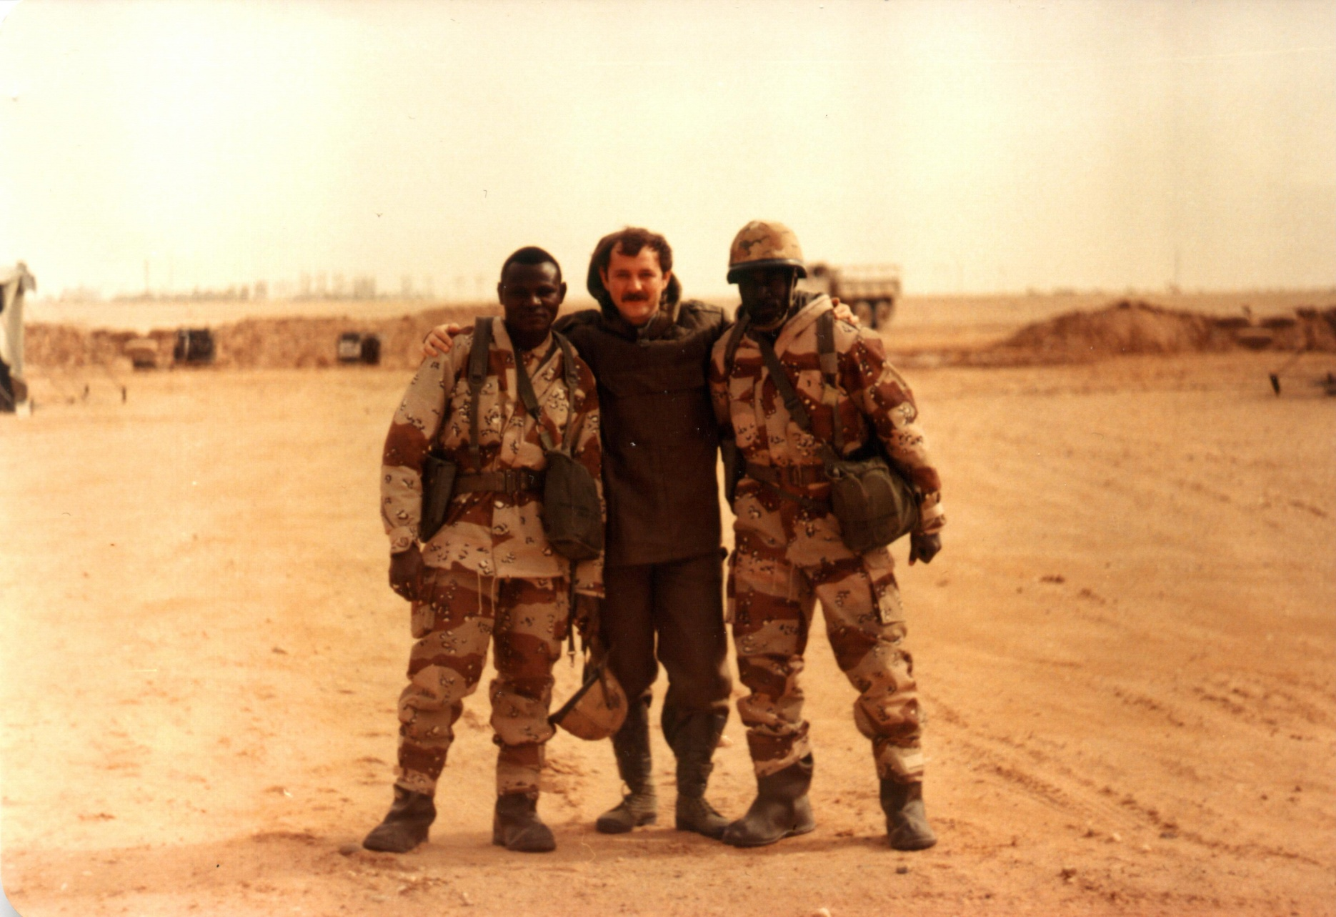
Spolupracujeme s výsadkáři a Nigeru

Slide 15
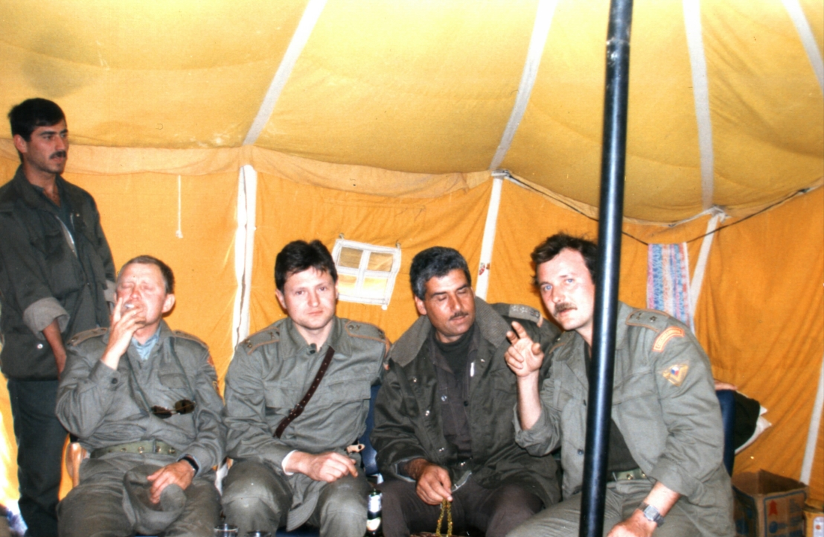
U „naší“ arabské brigády spolupracujeme se Syrskou armádou.

Slide 16
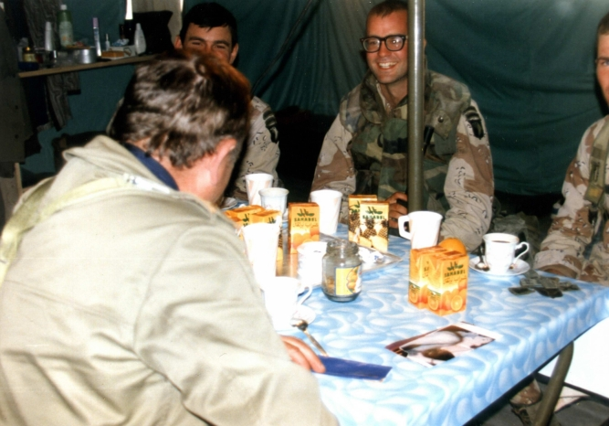
Informace od US průzkumu

Slide 17
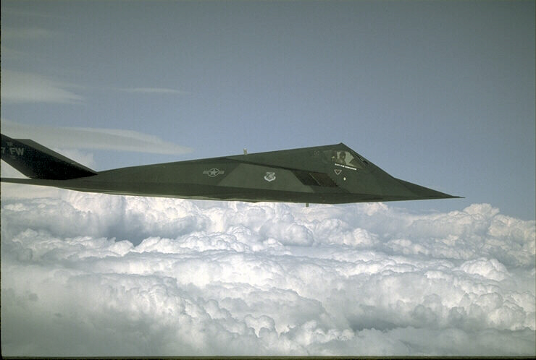
F 117 - neviditelný letoun
15.1.1991
Vypršelo ultimatum OSN, kdy se Irák měl stáhnou z Kuvajtu
17.1. 1991
Zahájilo letectvo Koalice bombardování pozic Irácké armády na uzemí Kuvajtu i v týlu na Iráckém území. Bombardování se nevyhnul ani Bagdád, hlavní město Iráku.

Slide 18
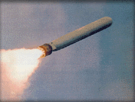
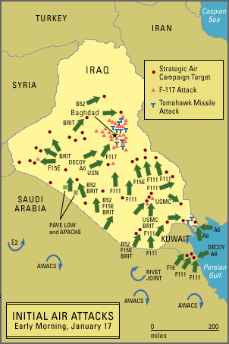
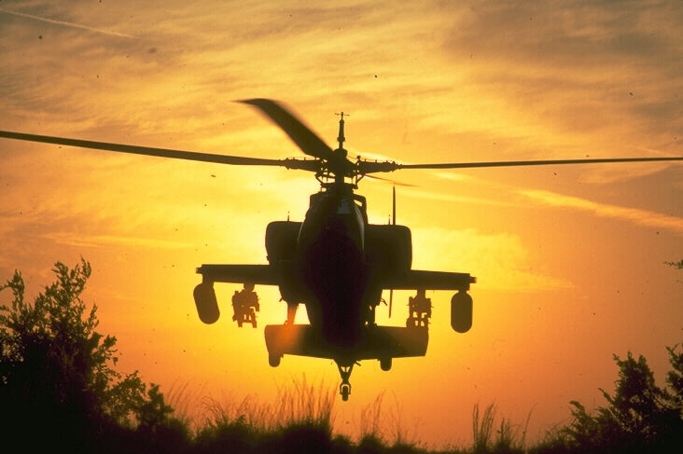
Letecký úder – situace ráno 17.1.
Řízená střela TOMAHAWK
Helikoptéra APACHE

Slide 19
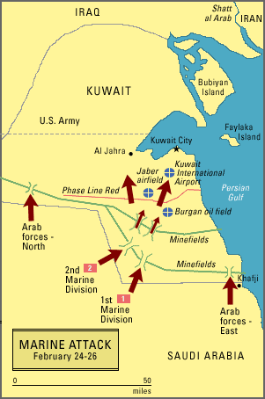
Pozemní úder – postup na Kuvajt
V průběhu operace Pouštní bouře se čs. jednotka přemístila z výchozího prostoru - poblíž města Hafar- El Batin, až k hranicím Kuvajtu.
Po zahájení pozemních operací jednotka postupovala s vojsky prvního sledu a překročila hranice Kuvajtu.

Slide 20
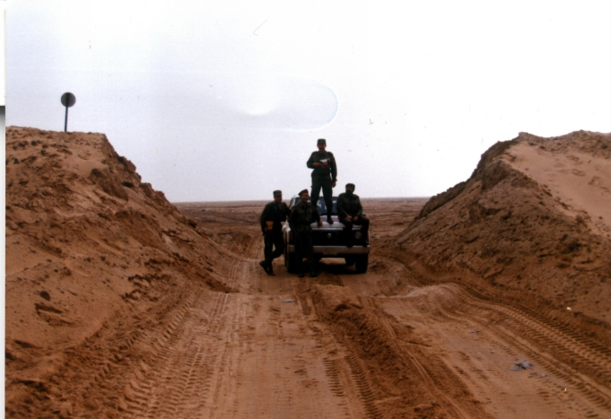
Překračujeme hraniční val do Kuvajtu

Slide 21
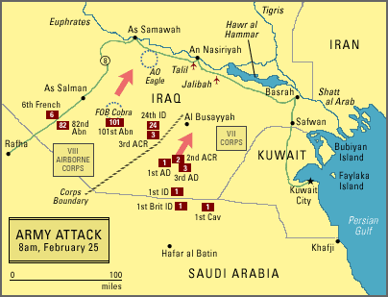
Pozemní útok 25.2.

Slide 22
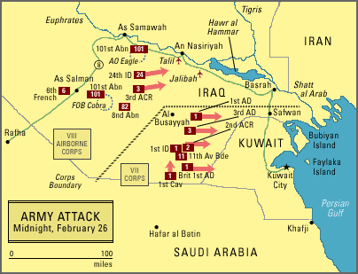
Pozemní útok 26.2.

Slide 23
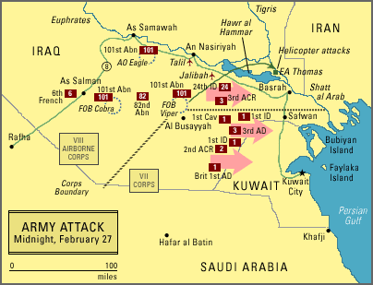
Pozemní útok 27.2.

Slide 24
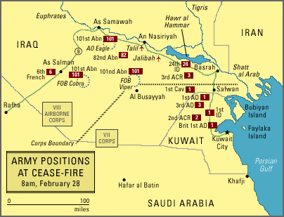
Pozemní útok 28.2.

Slide 25
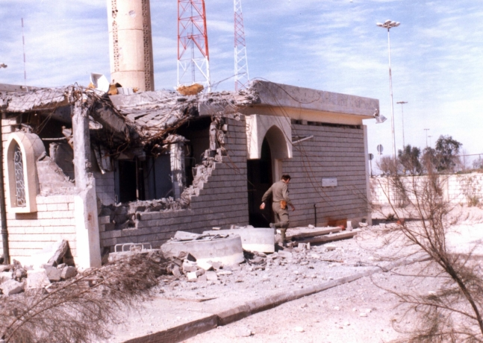
Hraniční města jsou vylidněna a zničena

Slide 26
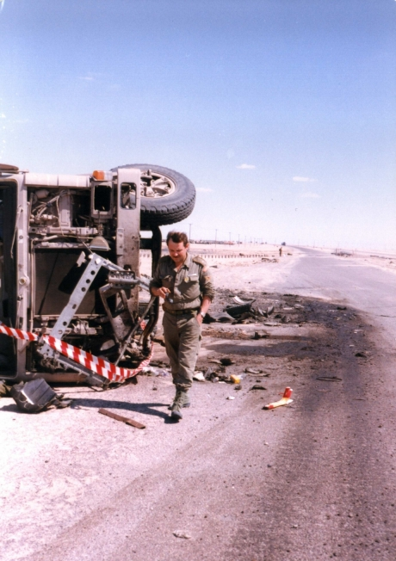
Minová pole
Na území Kuvajtu prošla čs. jednotka známou Saddamovou linií minových polí.
Svou svou válečnou pouť ukončila pouze několik kilometrů jižně od hlavního města Kuvajtu - poblíž hořících naftových polí

Slide 27
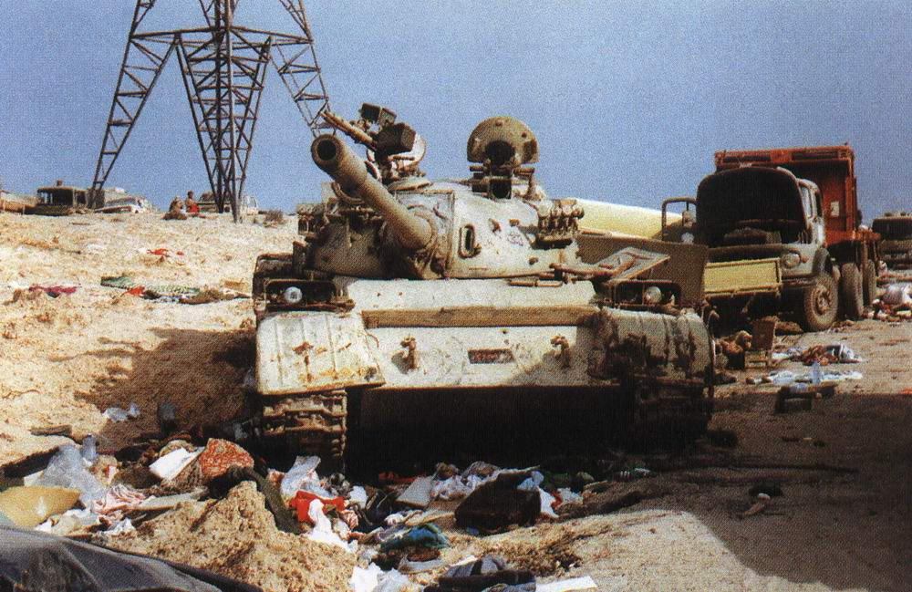
Na cestě do Jahry – předměstí Kuwait City

Slide 28
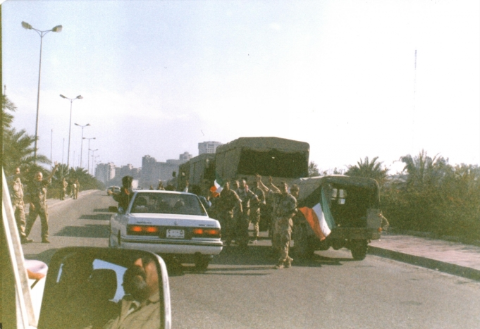
Kuvajťané nás vítají jako osvoboditele
V průběhu operací náš prapor podporoval dvě saúdskoarabské divize a spolu s nimi operoval z výchozího prostoru Hafar El Batin až k předměstí Kuvait City.

Slide 29
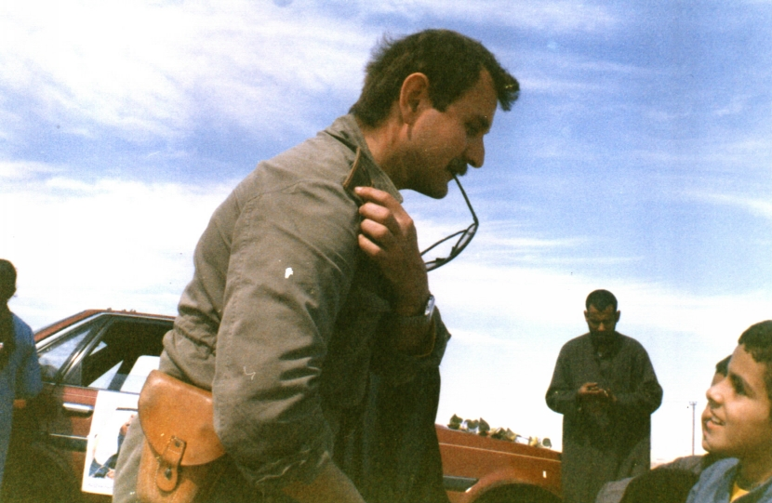
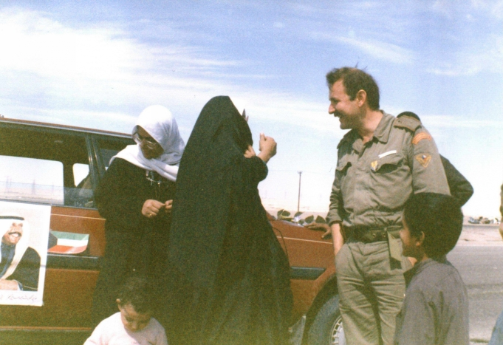
Na předměstí Kuwait City.
Děti jsou zvědavé a chtějí odznáčky.
Dospělí děkují, ptají se odkud jsme a již o československé jednotce slyšeli….

Slide 30
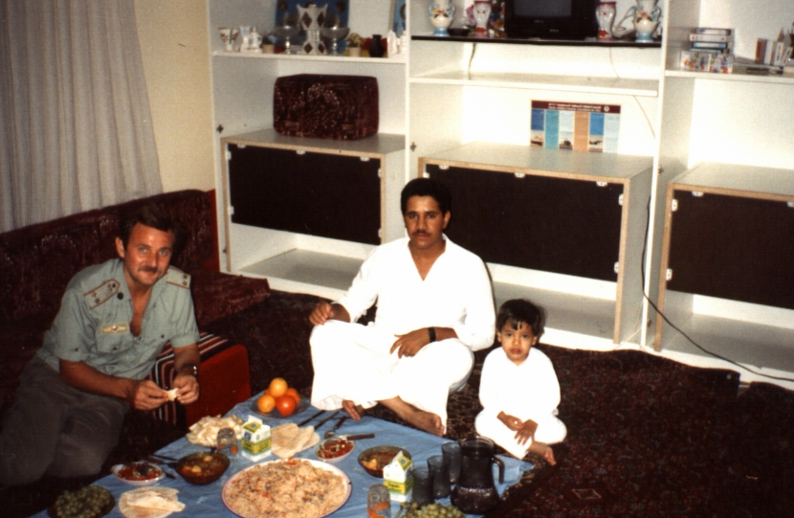
Kuvajťané zvou na večeři

Slide 31
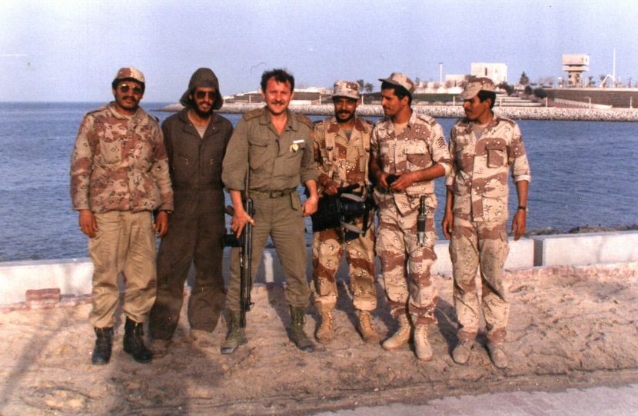
Kuwait City
Dojeli jsme až k moři do hlavního města Kuwait City.

Slide 32
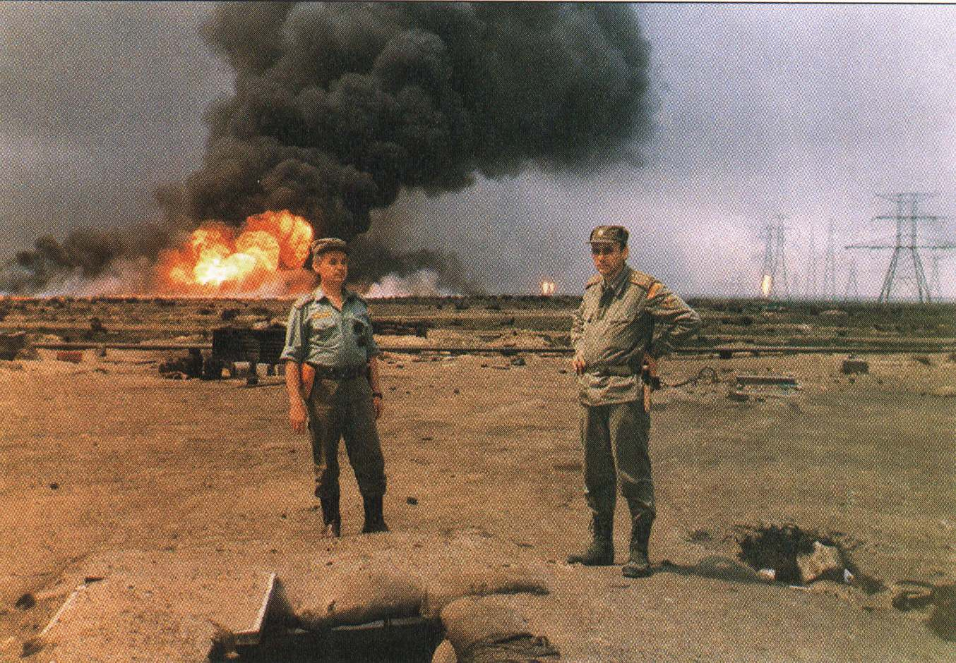
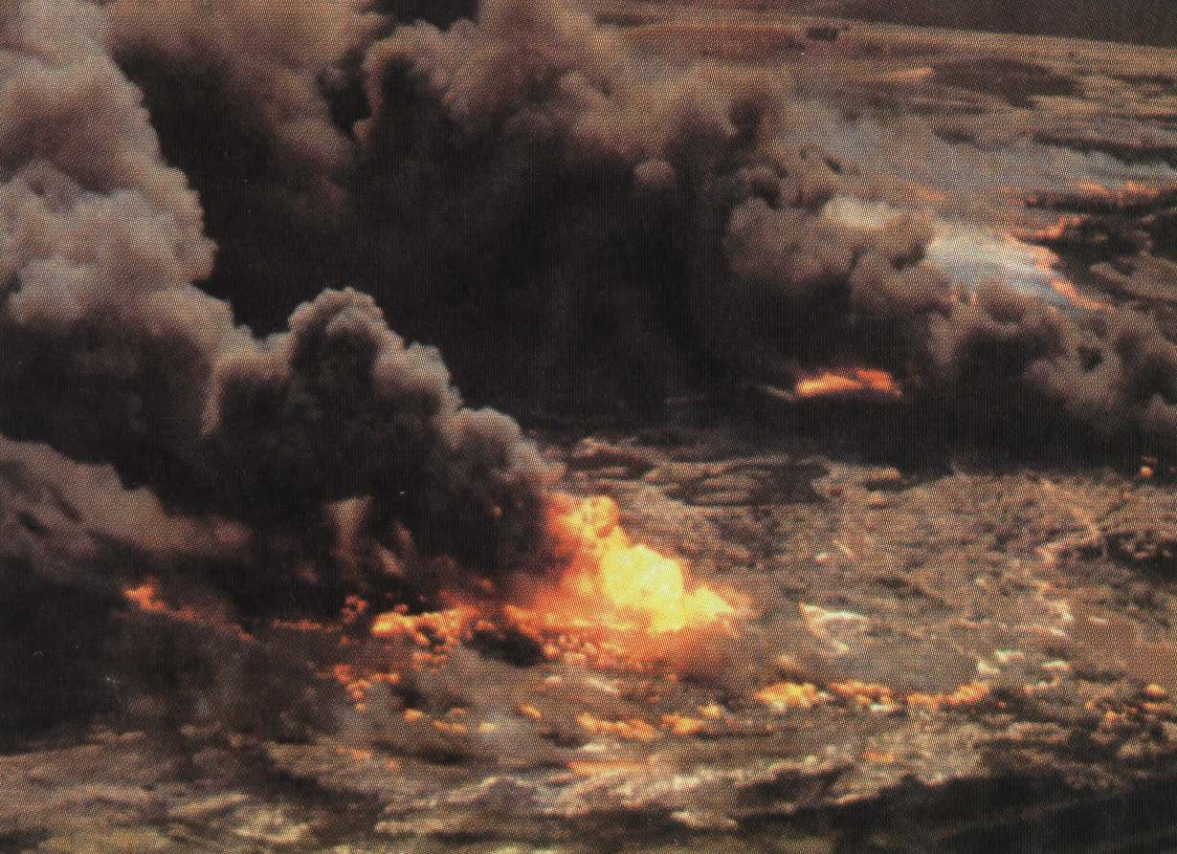
Válka napáchala mnoho škod
Hořící naftová pole poblíž Kuwait City.

Slide 33
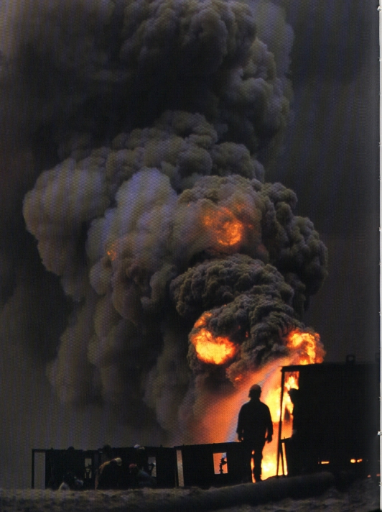
Hořící naftová pole
Velké množství zplodin zahalilo oblohu nad hlavním městem.
Ve dne bylo nutné jezdit s rozsvícenými světly.

Slide 34
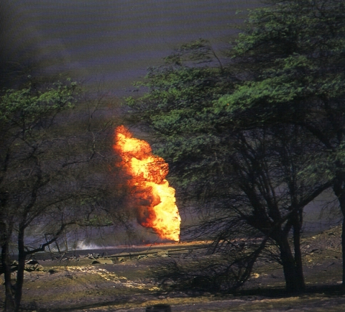
Hořící naftová pole

Slide 35
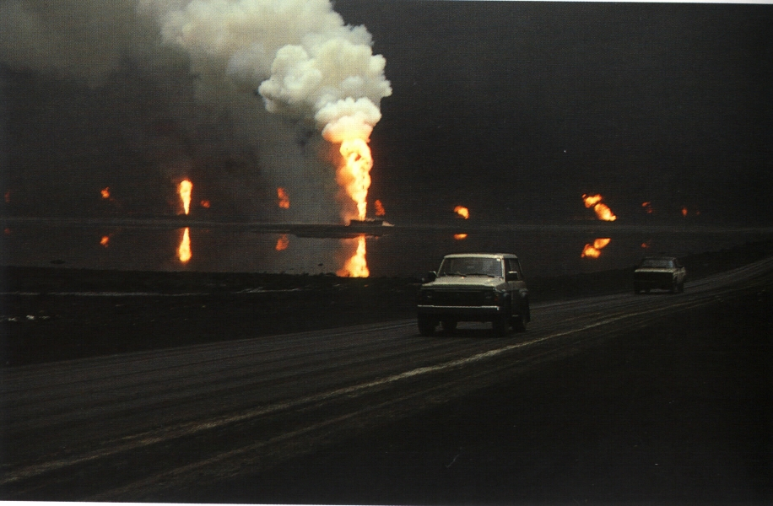
Hořící naftová pole

Slide 36
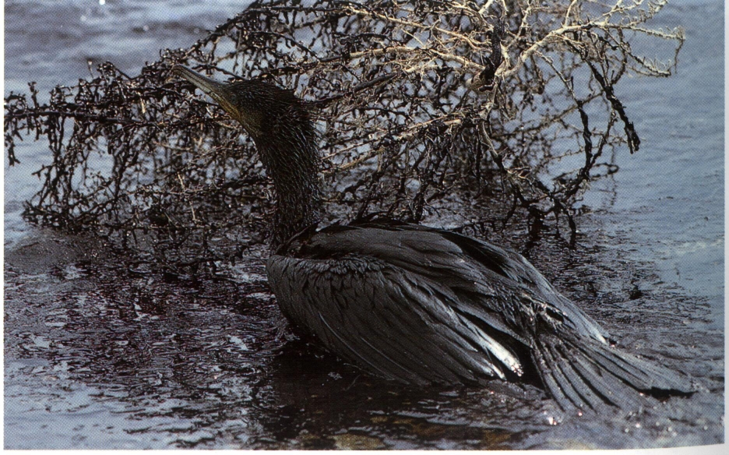
Umírají ptáci

Slide 37
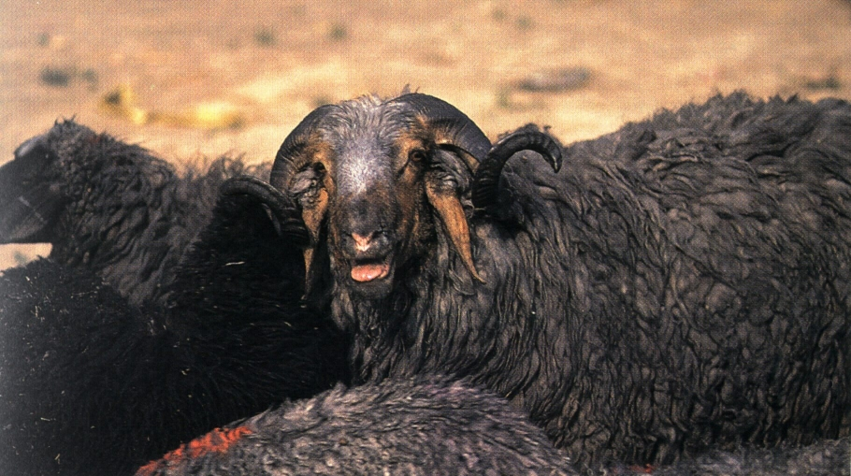
Za co mohou ovce?

Slide 38
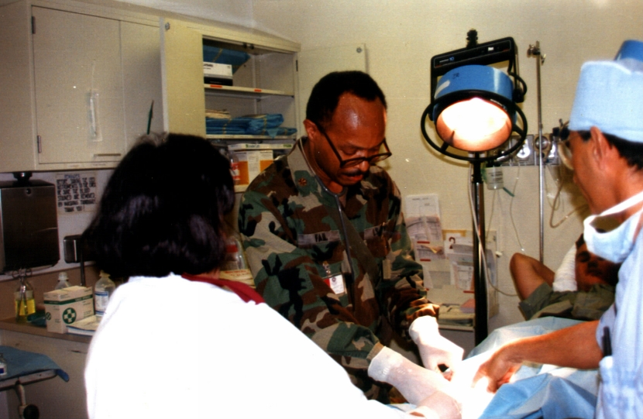
Lehké zranění od vybuchlé munice

Slide 39
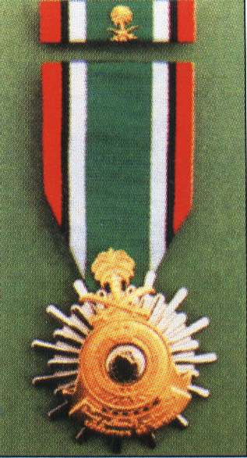
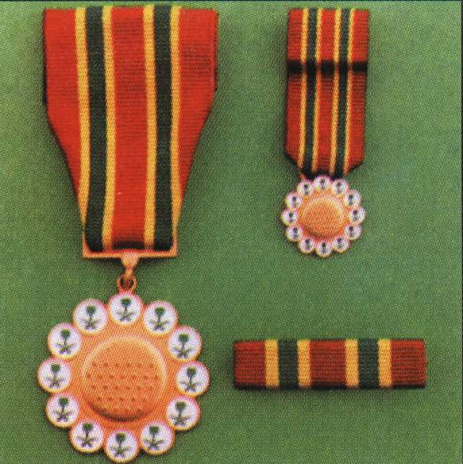
Prapor splnil všechny uložené úkoly
Vojáci byli vyznamenáni Bitevním řádem království Saúdské Arábie a Bojovým řádem Kuvajtu.

Slide 40
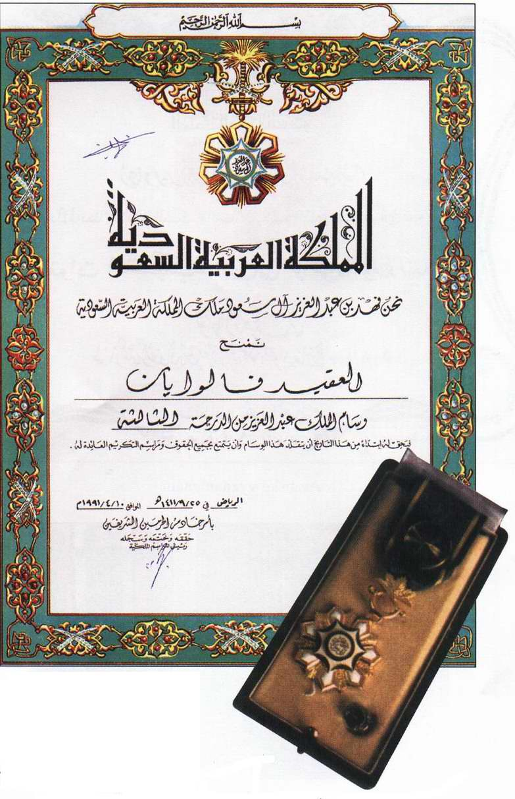
Královské vyznamenání
Velitel jednotky plk. Ing. Valo, jako ocenění činnosti celé jednotky, obdržel královské vyznamenání
"Krále Abdul Asise 3.stupně“.

Slide 41
Prapor v průběhu války ztratil 1 muže – četaře Šimonku, povýšeného in memoriam do hodnosti podporučíka, a měl 4 zraněné vojáky.

Slide 42

Varování Sdružení veteránů ČR :
VÁLKY ŠKODÍ ZDRAVÍ !!

